Slide 1
1. 포스터논문 제출 안내
1) 제출기한: 6월 17일(수) 낮 12시
2) 제출내용
- 붙임 1. 포스터발표 서약서 및 동의서
- 붙임 2. 2026 포스터논문
3) 붙임 2 포스터논문 ppt 양식에 포스터논문을 1매로 작성하여, (학회 홈페이지 > 연차학술대회 > 논문발표(신청) > 최종자료 제출)에서 PDF 파일 형태로 업로드 해주십시오.
4) 포스터발표 최종 합격자는, 온라인/오프라인(오전,오후) 발표에 관계없이 모두 PDF 파일 형태의 최종 포스터논문을 제출해야 합니다.
5) 신청 시 작성한 포스터논문의 제목과 제출하시는 포스터의 제목은 동일해야 하며, 제출 완료 이후에는 포스터 파일 변경이 불가합니다.
2. 포스터논문 발표 안내(2026.07.04.(토) 당일)
1) 발표자는 포스터발표장인 '성신미술관'에 직접 포스터를 출력, 부착, 철거하셔야 합니다.
- 제작: 제출한 PDF 파일을 A0 사이즈의 종이, 현수막 재질 등으로 직접 출력 (종이로
제작하시는 경우, 부착도구로 인한 손상이 있을 수 있습니다.)
-부착: 7월 4일(토) 08:30~10:00 성신여자대학교 운정그린캠퍼스 성신미술관
(부착도구: 스카치테이프, 겔테이프 등 출력물 재질에 따라 개인 지참하여야 하며, 스테이플러, 압정, 핀 등을 통한 부착은 불가능합니다.)
- 발표: 오전(10:00~12:00) 또는 오후(14:00~16:00)에 본인의 포스터논문 앞에서 발표
(6월 5일(금) 낮 12시까지 https://forms.gle/ggtkkF2ASiD2vRpP7 에서 발표시간대 선택
필수, 기간 내 입력하지 않으시는 경우 학술위원회에서 임의 배정 예정)
- 철거: 7월 4일(토) 16:00~17:00 개인적으로 철거하여야 하며, 이후 일괄 철거 및 폐기 예정
2) 온라인 게시 안내
- 2026 연차학술대회는 오프라인과 온라인 모두에서 진행되며, 포스터논문 발표자 중 온라인 게시를 동의한 경우에 한해 온라인에서도 열람이 가능하도록 게시됩니다.
- 연차학술대회 기간(7월 4일 10:00~16:00) 중 온라인 상에 게시되시는 것에 동의하시는 경우 최종자료 제출시 ‘파일 업로드 > 논문접수 > 동의'를 선택하여 주십시오.
(온라인 게시를 희망하지 않는 경우 미동의 선택)
* 게시 자료는 다운로드가 불가능합니다.
* 학회원은 온라인 뷰어 형태로만 열람 가능합니다.
문의 학술위원회(kca11402@counselors.or.kr)

Slide 2

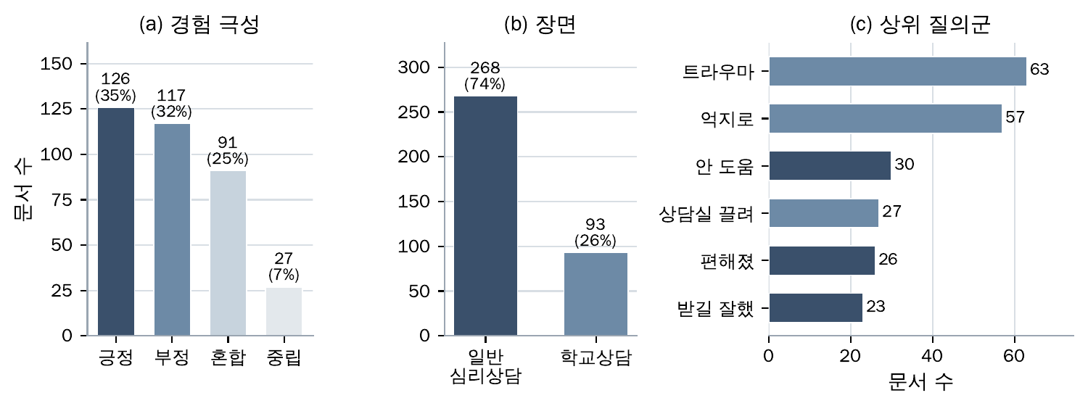
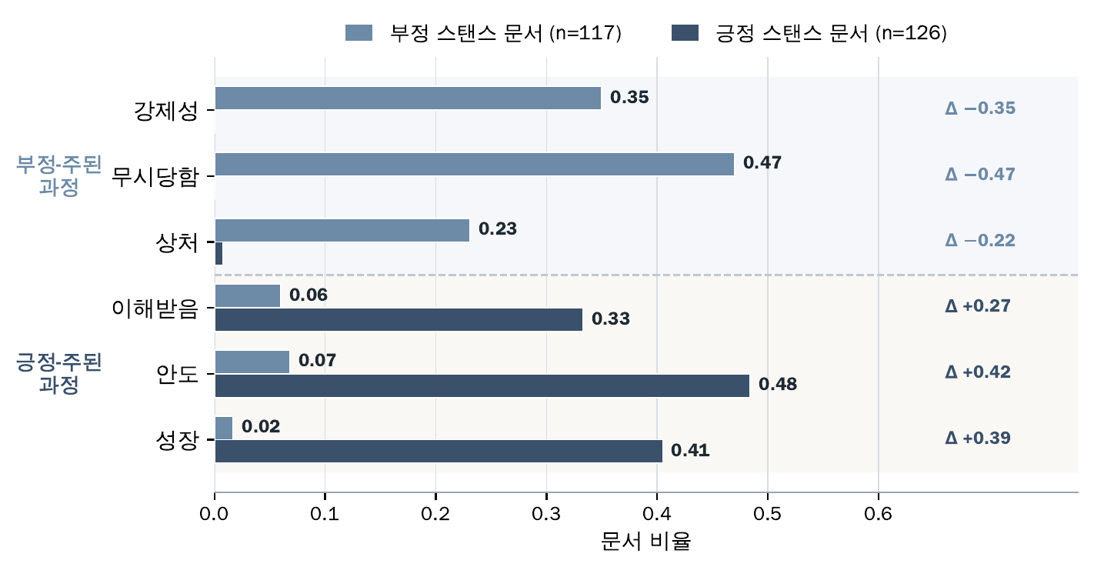
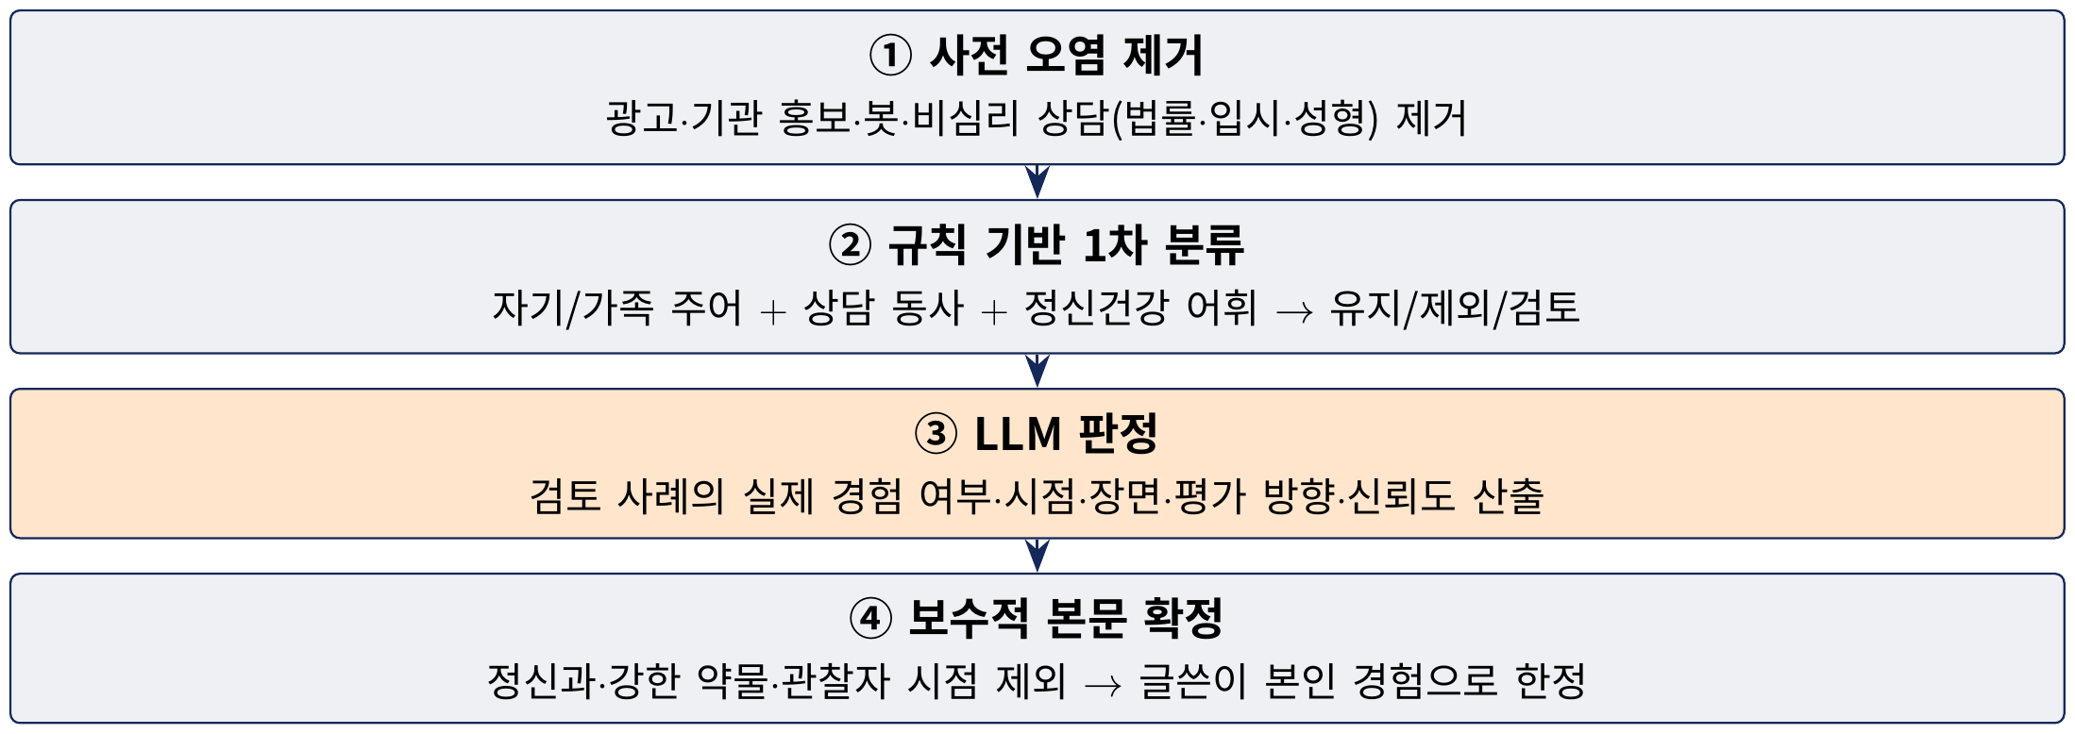
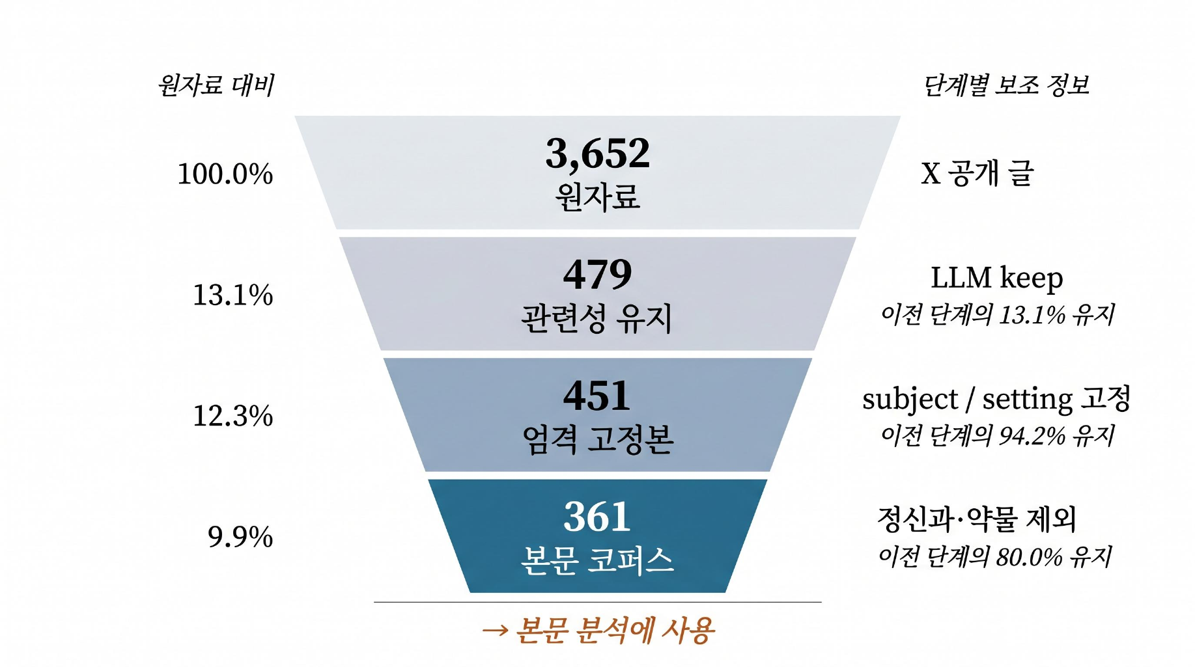
한국어 공개 SNS에 기록된 상담 경험의 기술적 특징
LLM 보조 정제 절차로 분석한 사례 보고
이윤정 (서울대학교)
I. 서론
IV. 연구결과
1. 연구의 필요성
기초 분포 — 본문 코퍼스 361건의 경험 극성은 부정 117·혼합 91·긍정 126·중립 27건이다. 정식 표본에서 과소표집되던 부정 경험이 긍정과 엇비슷한 규모로 함께 들어왔다. 장면은 일반 정신건강 상담 268건과 청소년 학교상담 93건(약 26%)으로 나뉘었다.
상담 경험 연구는 부정 경험을 충분히 담아내지 못해 왔다. 그 누락은 부정 경험을 가진 사람이 면접 표본에 들어오지 않는 모집단 차원보다, 같은 사람이라도 면접 환경에서는 그 경험을 보고하지 않는 보고 환경 차원에서 강하게 일어난다(Mohr, 1995; Krumpal, 2013; 문보경·장성숙, 2001). 부정 경험을 가진 내담자일수록 추적 면접에 잘 응하지 않고, 대면 맥락에서는 사회적 바람직성 편향이 작용하기 때문이다. 면접의 한계가 보고 환경에서 비롯된 것이라면, 환경을 바꿀 때 같은 경험이 다른 형태로 기록될 수 있다. 익명을 전제로 자기 경험을 적는 SNS 글이 그 사례다. Steinbrenner 외(2025)는 독일어권 온라인 포럼에서 부정적 심리치료 경험의 주제 구조를 추출해, 공개 텍스트가 분포 수준의 자료원이 됨을 보였다. 그러나 한국어 회고 표현과 상담 문화의 특수성 때문에 영어·독일어권 결과를 그대로 옮기기 어렵고, 한국어 자료를 직접 분석한 연구는 아직 드물다.
면접 기반 선행 연구와의 비교 — 부정 117건에서 관찰된 사건 표지를 문보경·장성숙(2001)의 면접 범주와 나란히 놓았다. 면접 자료에서 사건 단위로 정리된 부정 경험의 표지가 익명 환경의 글에서도 적용 가능한 형태로 드러난다.
2.연구목표
목적 1. 한국어 공개 SNS 상담 경험 자료에 적용할 LLM 보조 정제 절차를 정리하고, 본문 코퍼스를 구성한다.
목적 2. 본문 코퍼스의 경험 극성과 사건 언어 양상을 분포 수준에서 기술하고, 면접 기반 선행 연구와 비교한다.
측면 | 면접 자료 (문보경·장성숙, 2001) | 본 SNS 자료
자료원 | 내담자 면접·개방형 질문지 | 한국어 공개 X 경험 글
분석 단위 | 사례 단위 사건 회고 | 게시물 단위 경험 글
부정 표지 | 원치 않는 반응, 해결책 부재, 상담자의 요구, 상처 경험 | 강제성 0.350, 무시당함 0.470, 상처 0.231 (부정 117건 기준)
분석 깊이 | 사례별 깊이 있는 합의 부호화 | 분포 수준의 탐색적 부호화
II. 이론적 배경
본 연구의 분석 틀은 두 층으로 이루어진다. 이론 고정층은 작업동맹이다. Bordin(1979)은 작업동맹을 유대·과제·목표 세 축의 협력으로 보았다. 유대는 상담자와 내담자의 정서적 결속, 과제는 회기에서 합의해 수행하는 활동, 목표는 함께 이루려는 변화를 가리킨다. 이 세 축은 짧은 회고문에서도 부정 경험과 긍정 경험을 다른 종류의 사건으로 구분하게 해 준다.
탐색 고정층은 부정 경험 사건 언어에서 끌어왔다. Mohr(1995)는 부정적 성과를 식별 가능한 사건 단위로 분리해 보고할 것을 권고했고, 문보경·장성숙(2001)은 내담자 불만을 '원치 않는 반응', '상담자의 요구', '상처 경험' 등으로 범주화했다. 본 연구는 이 사건 언어를 살려 여섯 과정 코드를 두었다. 부정 쪽은 강제성·무시당함·상처, 긍정 쪽은 이해받음·안도·성장이다. 각 코드는 글마다 등장 여부를 이진값으로 본다.
과정 코드의 극성별 대비 — 작업동맹 세 축은 극성에 따라 갈렸다. 부정 117건에서는 유대 63.2%·과제 69.2%·목표 59.0%가 부정 정렬, 긍정 126건에서는 유대 80.2%·과제 81.7%·목표 84.9%가 긍정 정렬이었다. 여섯 과정 코드의 부트스트랩 대비는 신뢰구간이 모두 0을 가로지르지 않았다(예: 무시당함 -0.431 [-0.506, -0.350], 안도 +0.434 [0.344, 0.517]).
III. 연구방법
자료는 X 공개 한국어 글에서 모았다(사용자명·외부 식별자 자동 비식별). 질의는 정밀·확장·맥락 점검·누적 확장의 네 층으로 설계했고, 회수 게시물은 2010년 9월~2026년 4월(약 15년 7개월)에 걸쳐 있다.
V 논의
함의: 정식 표본에서 좀처럼 함께 모이지 않던 부정과 긍정 경험이 익명 환경에서는 거의 같은 비중으로 함께 기록되었다(부정 117·긍정 126건). 사건 단위의 경험 언어도 분포 수준에서 서로 구분되었으며, 그 표지는 면접 자료를 분석한 문보경·장성숙(2001)과 닮았다. 다만 이 일치는 같은 모집단의 일치가 아니라, 본 연구의 코드가 그 표지를 출발점으로 삼은 데서 비롯한다.
한계: 본 결과는 사람 합의 코딩층 없이 LLM 보조 부호화로만 얻었고, 익명 환경에서 자기 경험을 적는 사람이라는 표집 편향 위에서 관찰되었다.
전망: 따라서 본 연구는 한국 상담 경험 일반에 대한 결론이 아닌 사례 보고이며, 후속 합의적 질적 연구와 면접·SNS 직접 비교의 출발 자료로 쓸 수 있다.
그림 1. LLM 보조 4층 정제 절차. 규칙 분류로 분량을 줄이고 경계 사례에만 LLM 판정(③)을 적용한다.
그림 2. 원자료 3,652건 → 본문 코퍼스 361건(9.9%). 관련성 유지본 479·엄격 확정본 451건 경유.

